Slide 1
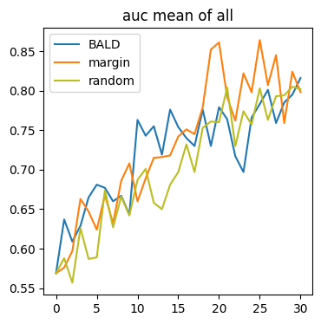
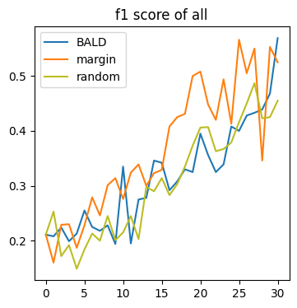
Augmentation 별 uncertainty mean 값으로 샘플링
전체 test set 에 대한 성능
+ 그래프 제목 : {성능 측정 지표} of {도메인}
MC dropout : 50 epoch : 50 iteration : 30 optimizer : Adam(1e-3)
훈련 시 증강 X

Slide 2
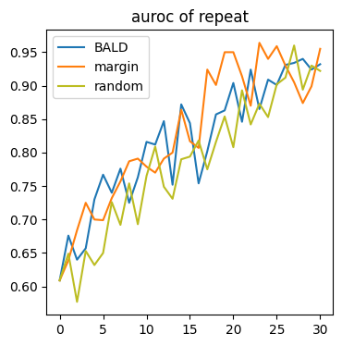
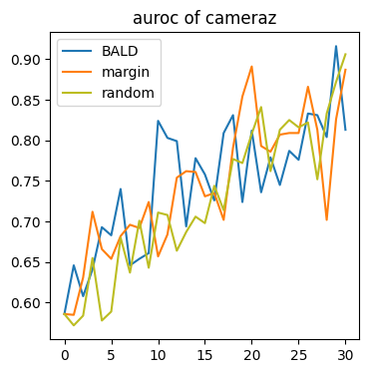
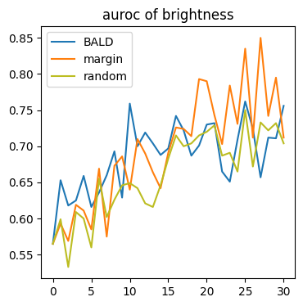
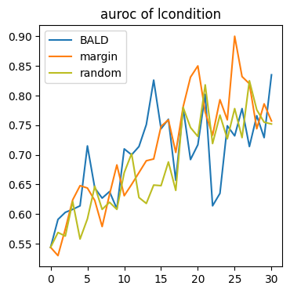
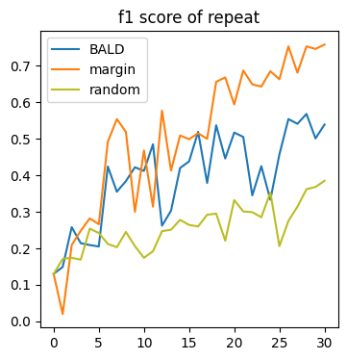
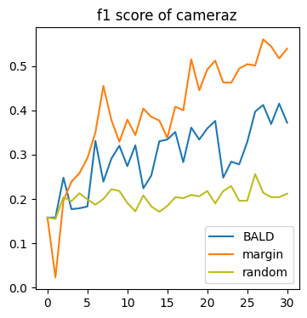
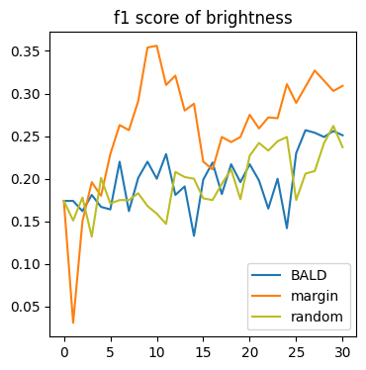
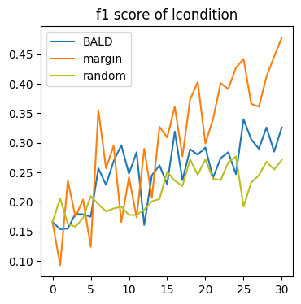
Augmentation 별 uncertainty mean 값으로 샘플링
도메인별 성능
auroc
F1 score

Slide 3
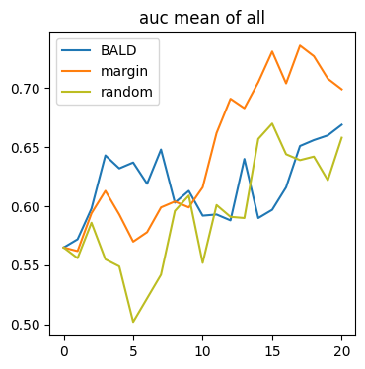
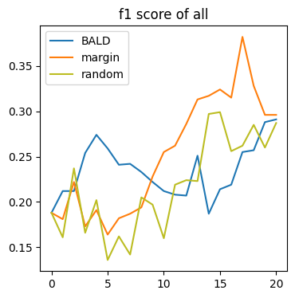
Augmentation 별 uncertainty mean 값으로 샘플링
전체 test set 에 대한 성능
+ 그래프 제목 : {성능 측정 지표} of {도메인}
MC dropout : 50 epoch : 50 iteration : 30 optimizer : Adam(1e-3)
훈련 시 증강 X
제대로 학습이 될 경우, 제안하는 방법으로 AC가 보다 더 효과적으로 작동할 가능성도 존재할 수 있다고 생각

Slide 4
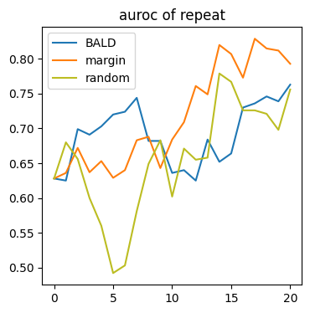
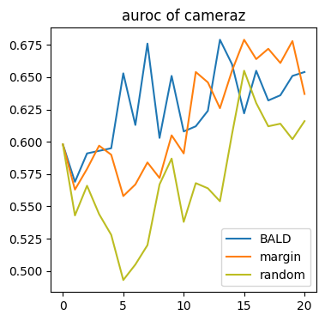
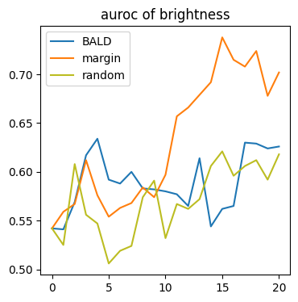
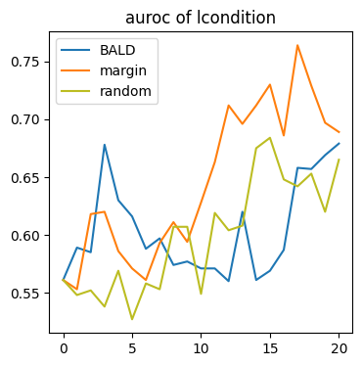
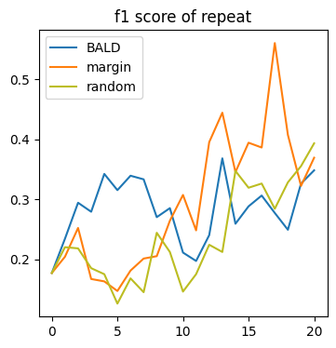
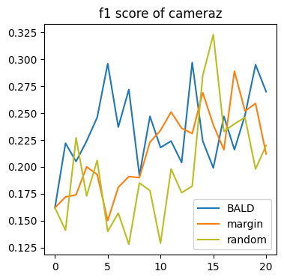
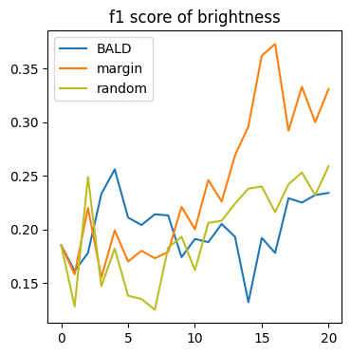
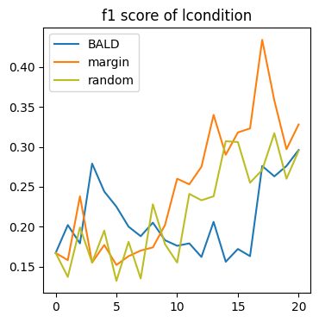
Augmentation 별 uncertainty mean 값으로 샘플링
도메인별 성능
auroc
F1 score

Slide 5
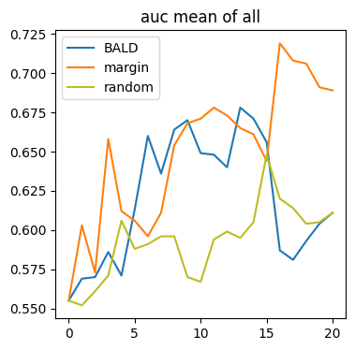
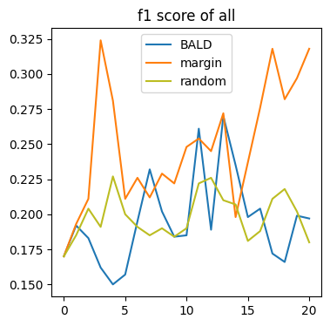
Augmentation 별 uncertainty max 값으로 샘플링

Slide 6
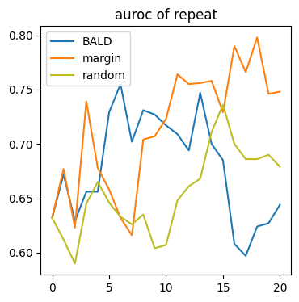
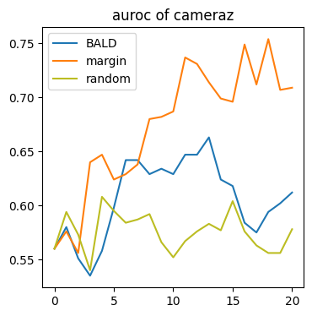
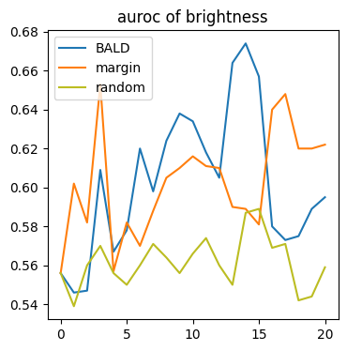
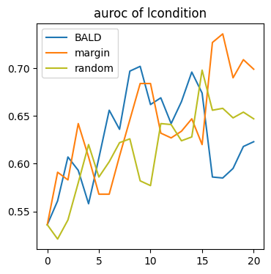
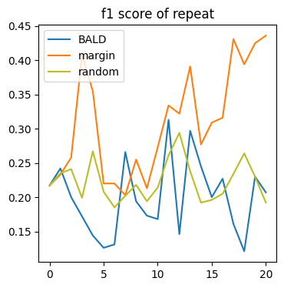
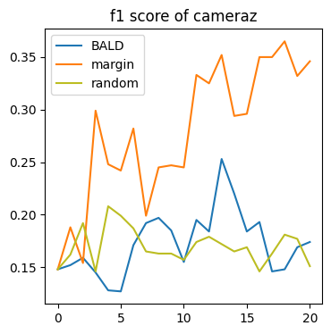
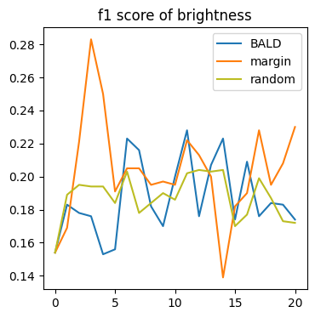
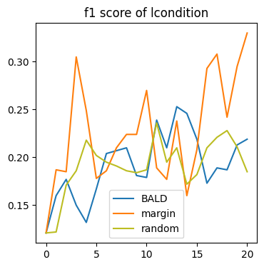
Augmentation 별 uncertainty max 값으로 샘플링
도메인별 성능
auroc
F1 score

Slide 7
Augmentation 별 uncertainty mean 값으로 샘플링
전체 test set 에 대한 성능
+ 그래프 제목 : {성능 측정 지표} of {도메인}
MC dropout : 50 epoch : 100 iteration : 30 optimizer : Adam(1e-3)
훈련 시 증강 O

Slide 8
Augmentation 별 uncertainty mean 값으로 샘플링
도메인별 성능
auroc
F1 score

Slide 9
추후 진행 예정 사항
학습 시 증강을 적용하여 RN50을 학습했을 때, DG Active Learning 도메인 별 성능
RN50 말고 Single DG method(IBN-net, Jigen 등)를 사용해 분류 모델을 구축했을 때, DG Active Learning 도메인 별 성능 검사

